Slide 1

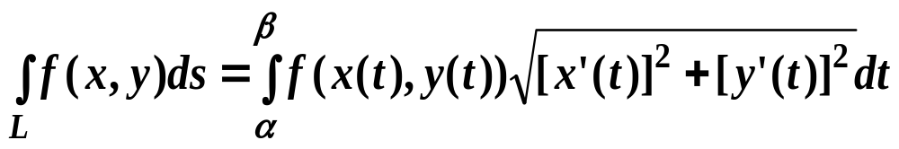
第一型曲线、曲面积分
1°第一型曲线积分问题
方法:
(1) 化为定积分计算
(2) 利用对称性 , 奇偶性
(3) 利用积分与变量名称无关性

Slide 2
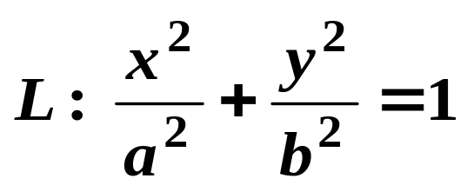
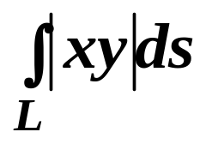
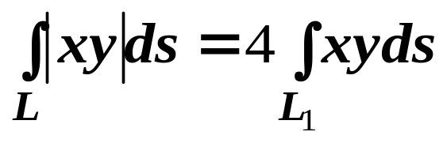

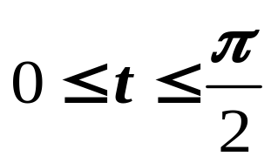
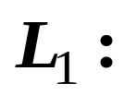

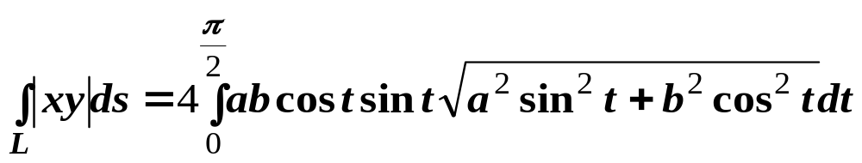
例1
计算 , 其中 的一周
解
利用对称性有

Slide 3
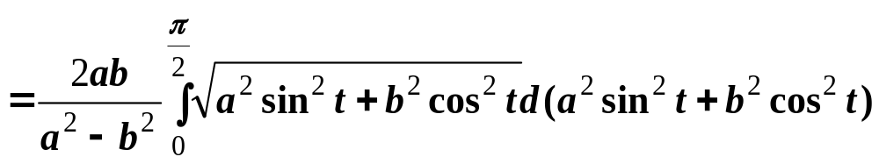
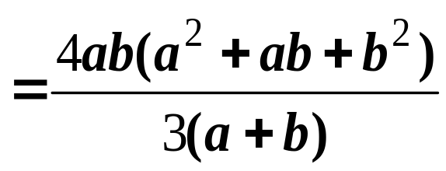
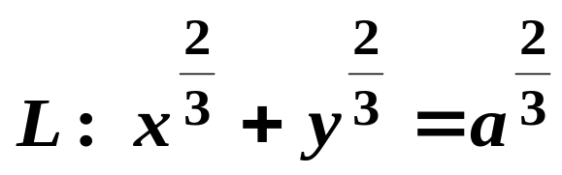

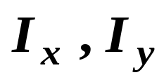
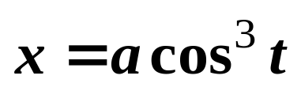
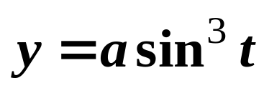
例2
设曲线 在第一象限的一段 ,
求 (1) L 的弧长 s
(2) L 的形心坐标
(3) 当 μ = 1 时 , L 对 x , y 轴的转动惯量
解

Slide 4
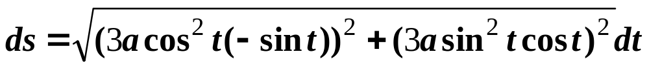

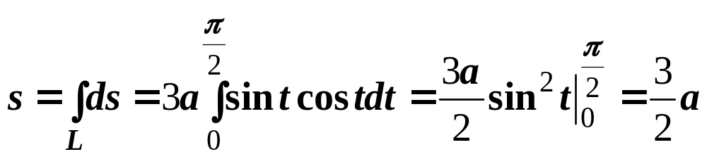
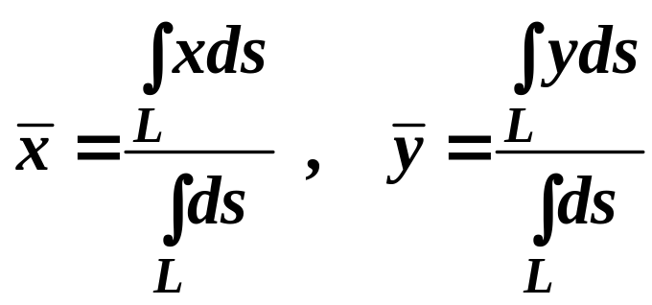
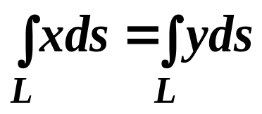
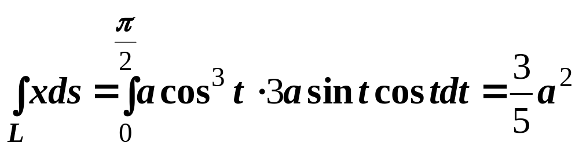
(1)
(2)
利用积分与变量名称无关有

Slide 5
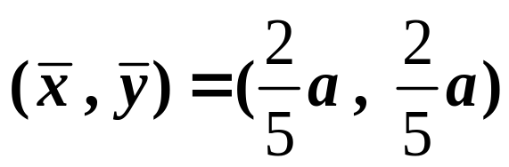
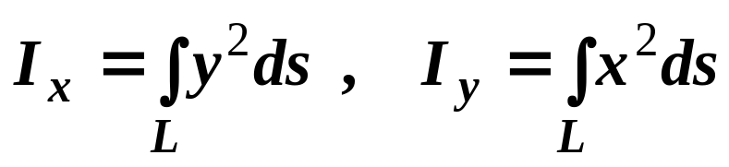
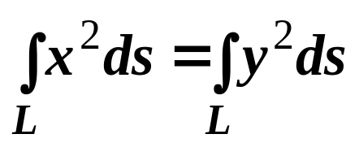
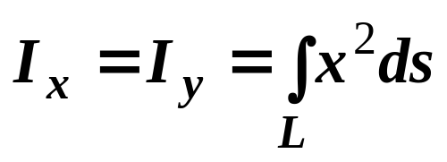
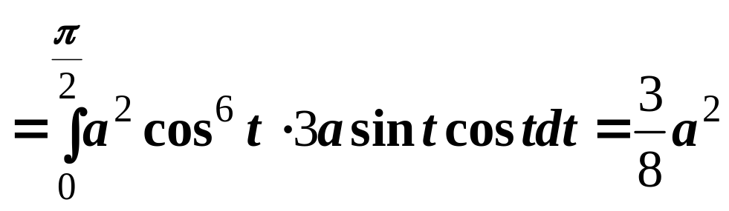
形心坐标 :
(3)
利用积分与变量名称无关有

Slide 6
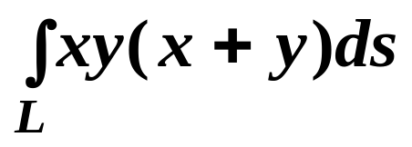
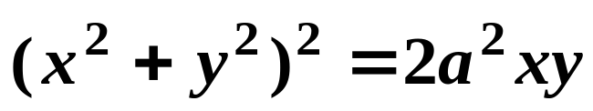
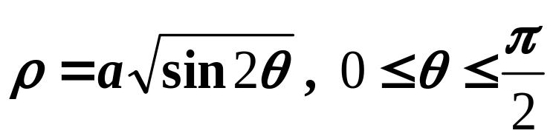
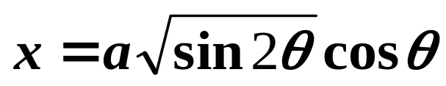
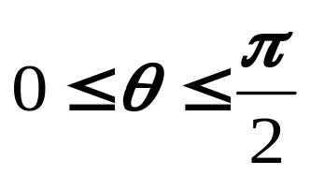

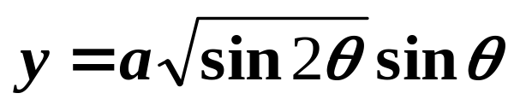
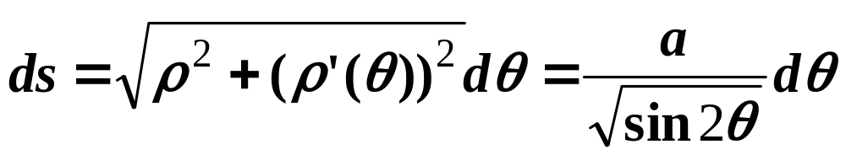
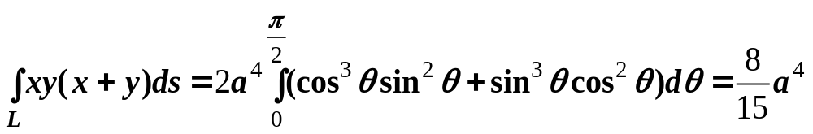
例3
计算
其中 L为
在第一象限的一支
解
L 的极坐标方程:

Slide 7
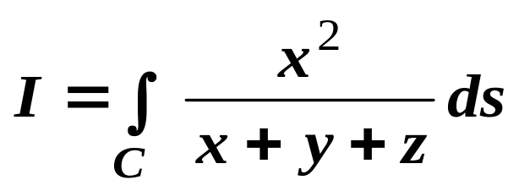
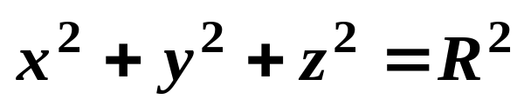
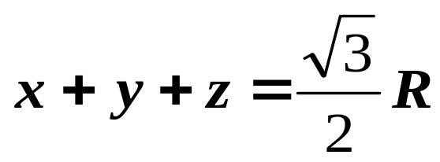
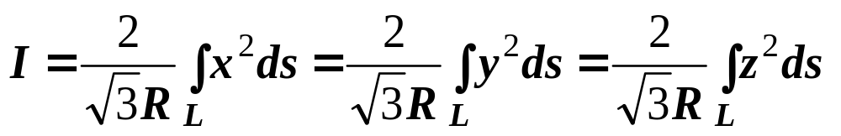
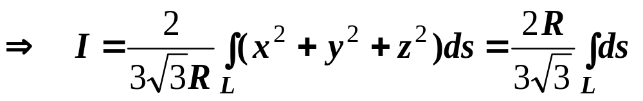
例4 (练习十三/十一)
计算曲线积分
其中曲线 C 为 ( R > 0 )
解
利用积分与变量名称无关 , 有

Slide 8
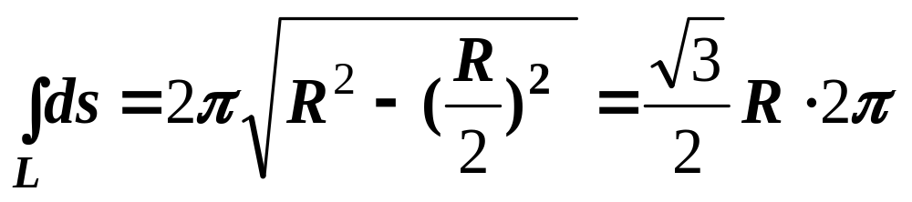
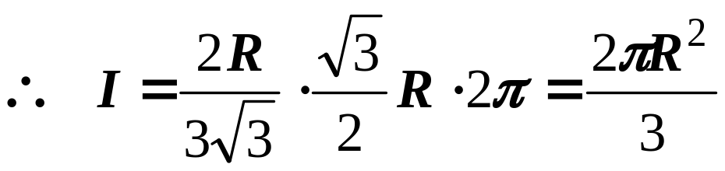
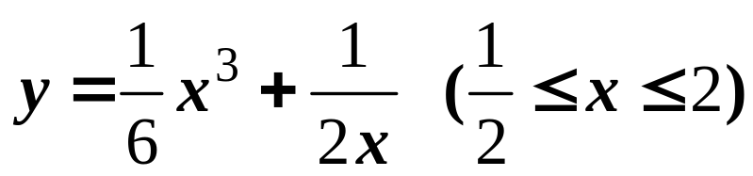
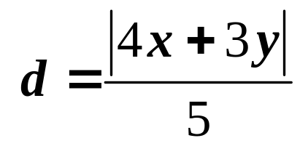
由于
例5 (练习十三/六)
利用曲线积分求曲线
绕直线 4x + 3y = 0 旋转所得的旋转曲面的面积
解
在曲线上任取一微元 ds , 设其坐标为 (x , y)
ds 绕直线 4x + 3y = 0 距离:

Slide 9

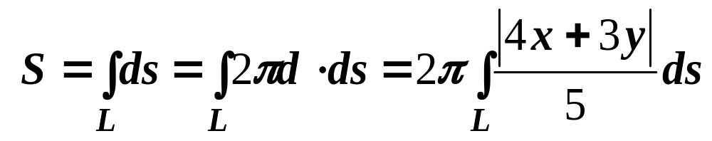
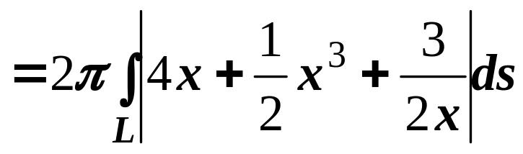
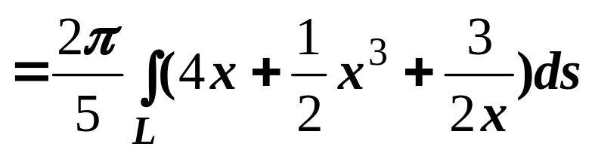
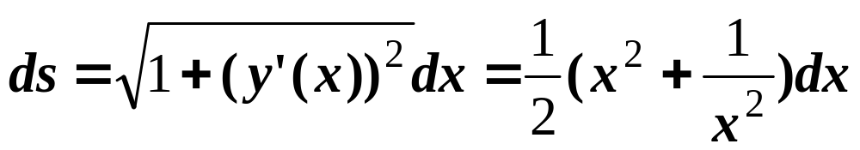
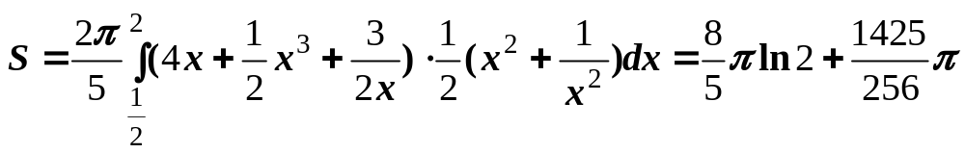
ds 绕直线 4x + 3y = 0 旋转所得的旋转面面积
曲线 L 绕直线 4x + 3y = 0 旋转的旋转面面积

Slide 10
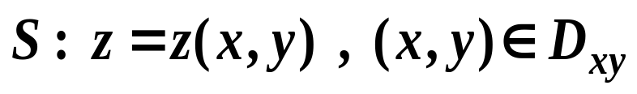
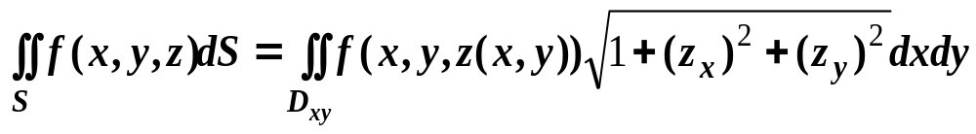
2°第一型曲面积分问题
方法:
(1) 化为二重积分计算
(2) 利用对称性 , 奇偶性
(3) 利用积分与变量名称无关性

Slide 11
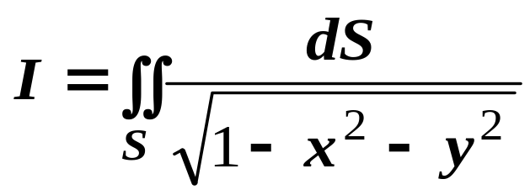
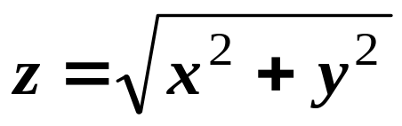
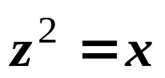



例6 (练习十三/八)
计算 , 其中 S 为锥面
上被柱面 所截下的部分
解
S 在 xoz 平面上的投影区域
利用对称性 , 得

Slide 12






Slide 13





例7
计算 , 其中 S 为
立体 的表面
解
S 关于各坐标面对称
利用积分与变量名称无关 , 得

Slide 14











Slide 15






例8
求锥面壳 关于 z 轴的
转动惯量 , 其中面密度为
解

